Slide 1


Multiversidad latinoamericana
Unidad Tonalá
INFORMÁTICA II
BLOQUE III. DESARROLLA BASES DE DATOS
DOCENTE: MARÍA DOLORES GARCÍA PONCE

Slide 2
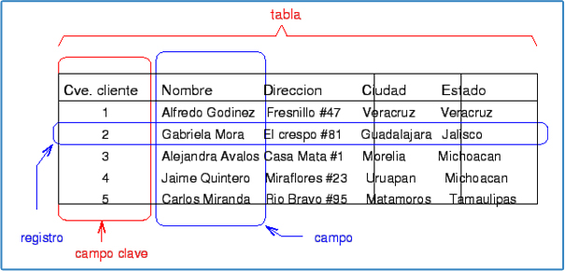
BASE DE DATOS, CONCEPTOS BÁSICOS
Elementos que integra una base de datos:
TABLAS
REGISTROS
CAMPOS
FORMULARIOS
INFORMES
CONSULTAS
EJEMPLO: VER IMAGEN

Slide 3

DEFINICIÓN DE BASE DE DATOS
CONJUNTO DE DATOS RELACIONADOS Y ALMACENADOS DE FORMA ESTRUCTURADA, CUYO PROPOSITO ES MANIPULAR DATOS CON FACILIDAD, ACTUALIZANDO FORMULARIOS Y MOSTRARLOS EN DIVERSAS PRESENTACIONES A TRAVÉS DE CONSULTAS.

Slide 4





Gestor de base de datos:
ACCESS
MYSQL
APACHE
FOXPRO
ORACLE
SQL

Slide 5
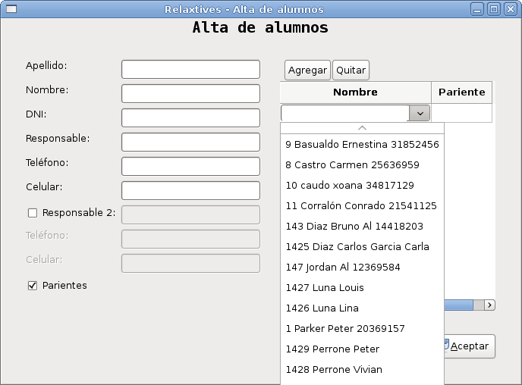
Ejemplo de elaboración de un formulario

Slide 6
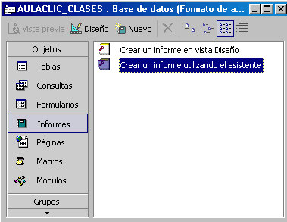
Ejemplo para crear un informe

Slide 7
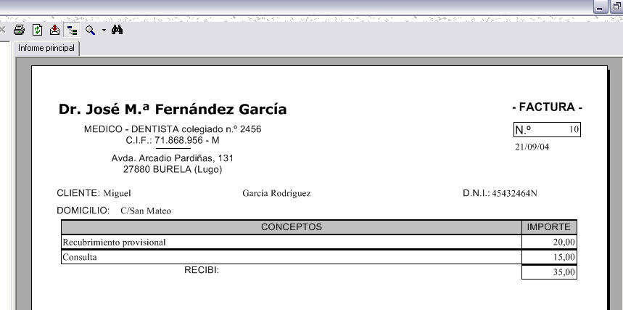
Resultado de un informe realizadO

Slide 8
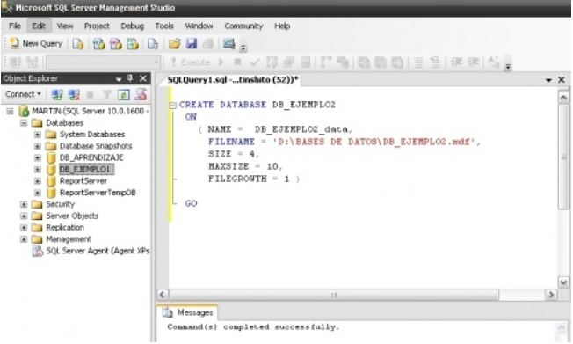
Ejemplo de equis consulta en una base de datos

Slide 9
Hipervínculo: sirve como referencia para fortalecer el aprendizaje en la elaboración de base de datos.
http://actividadesmoodle23.weebly.com/base-de-datos.html

